Slide 1


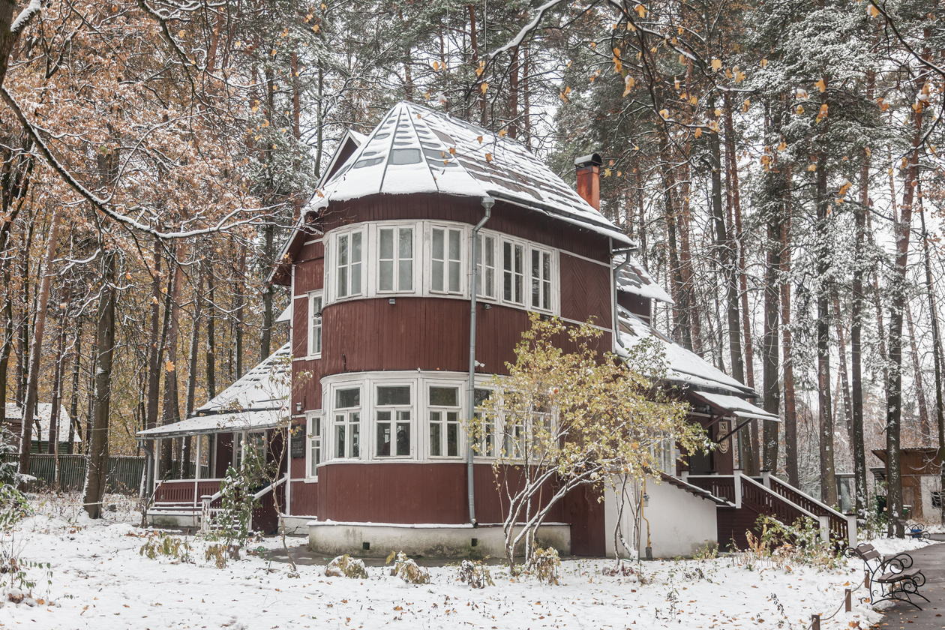
Дом-музей
Б.Л. Пастернака
Дневник посетителя

Slide 2
Как заполнить Дневник посетителя
Перед посещением музея вы можете прочесть социальную историю «Я в музее».
После посещения музея вы можете заполнить Дневник посетителя.
  Вырежьте фотографии из Дневника посетителя.
  Вы можете взять свои фотографии.
  2. Наклейте фотографии в Дневник посетителя.
  3. Сделайте свой Дневник посетителя.
  Вы можете добавить рисунки и надписи.
  Вы можете написать свой текст.
  4. Пожалуйста, расскажите нам о вашем опыте – заполните короткую анкету.

Slide 3
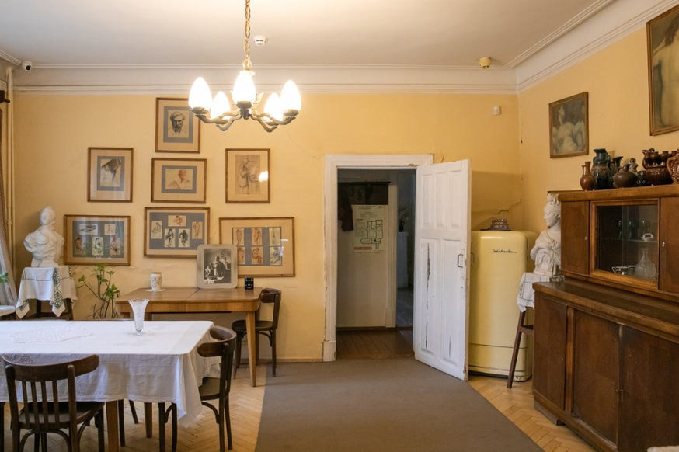
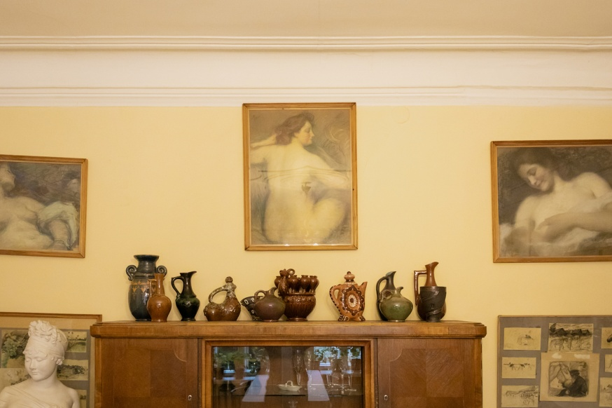
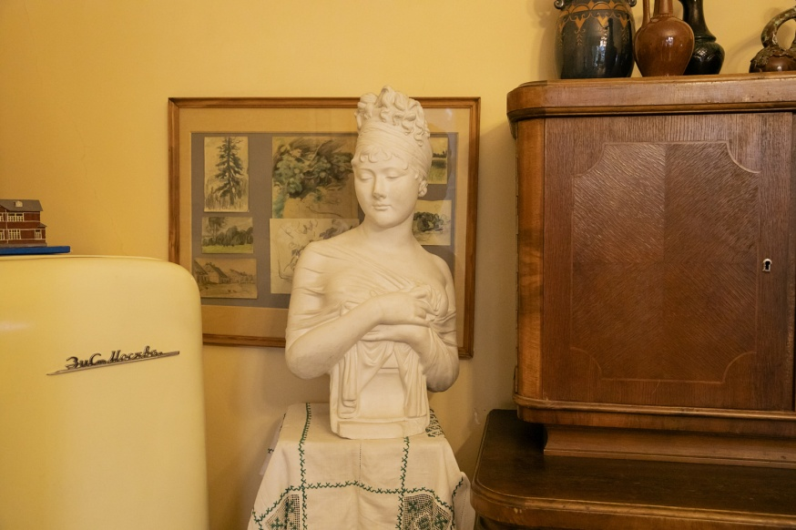
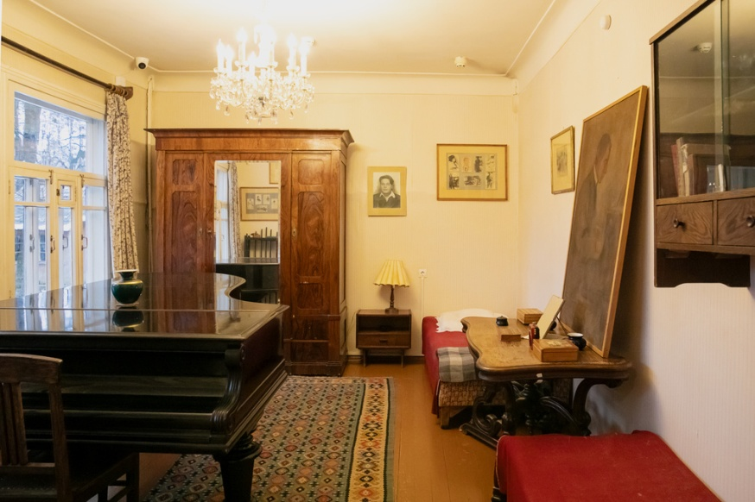
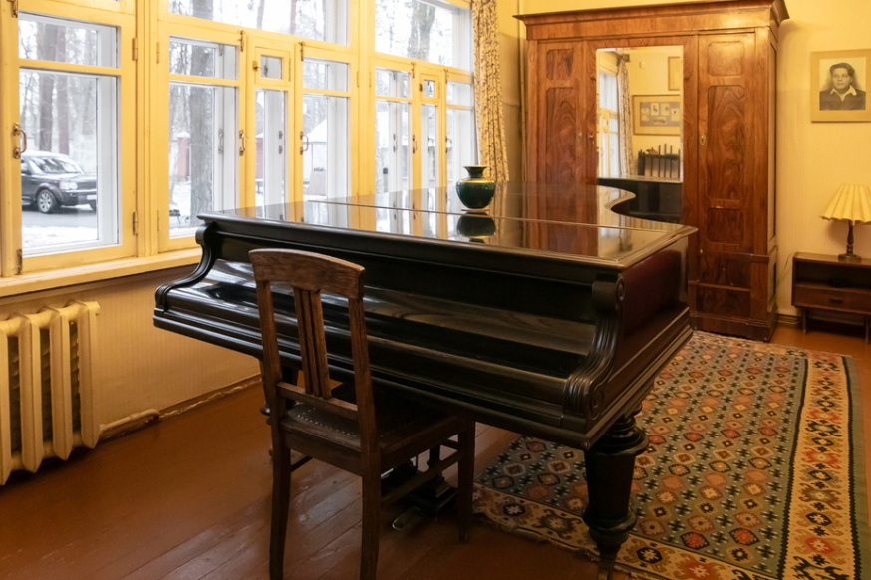
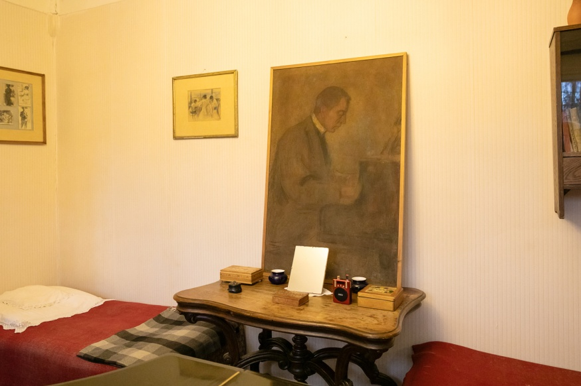

Slide 4
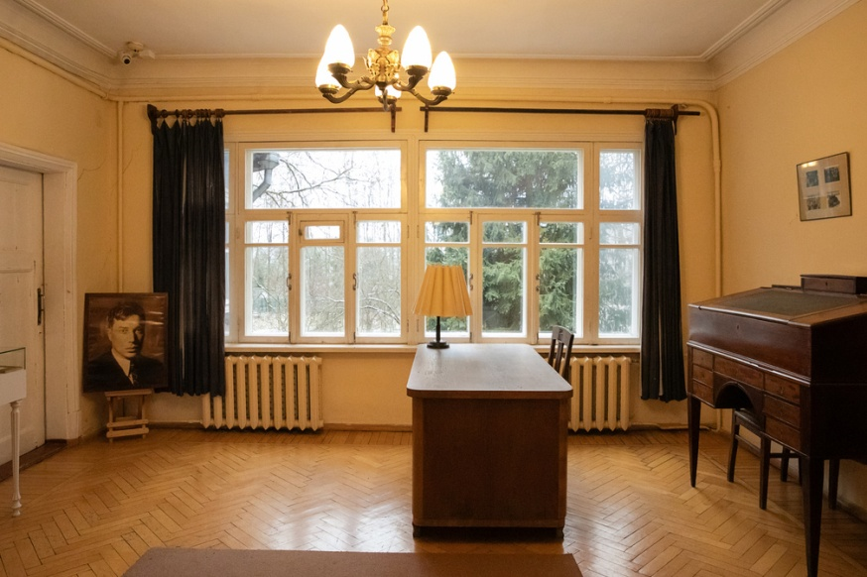
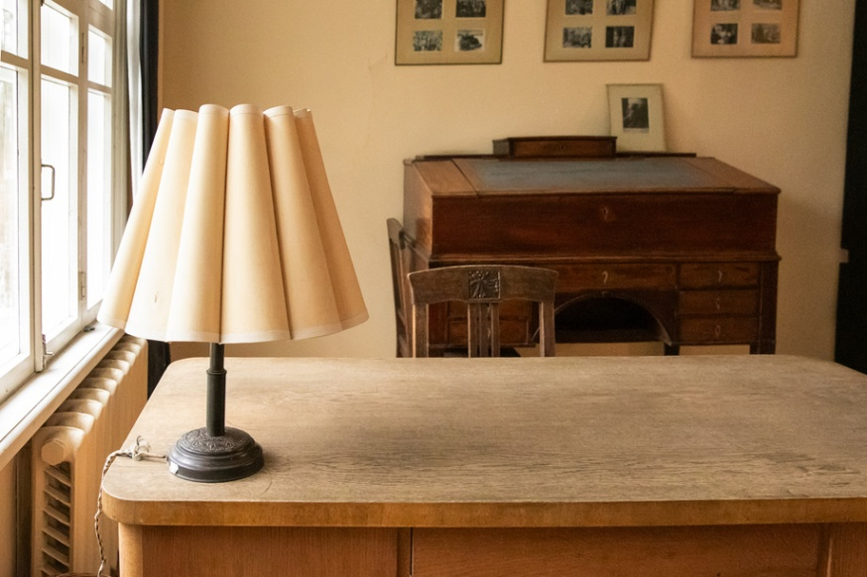
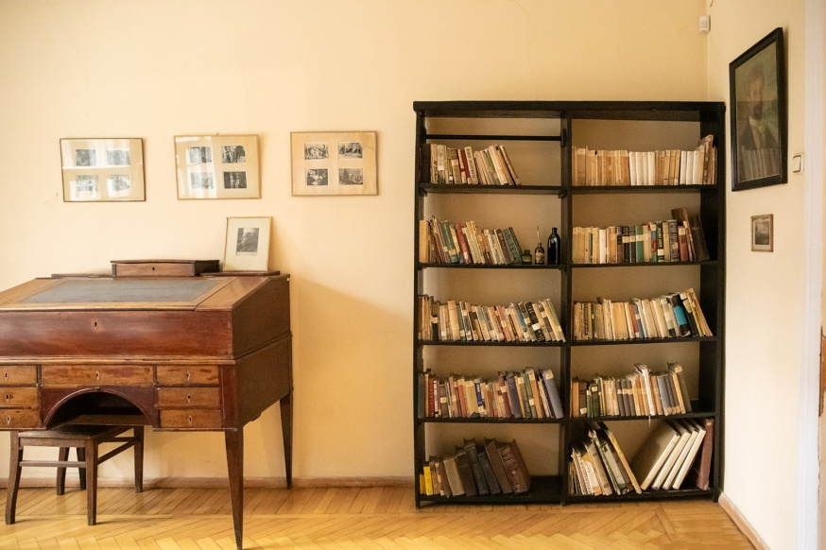
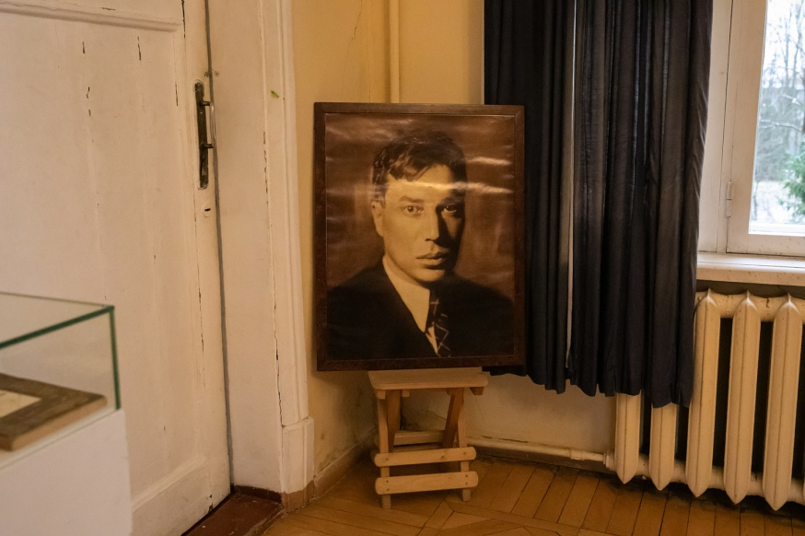
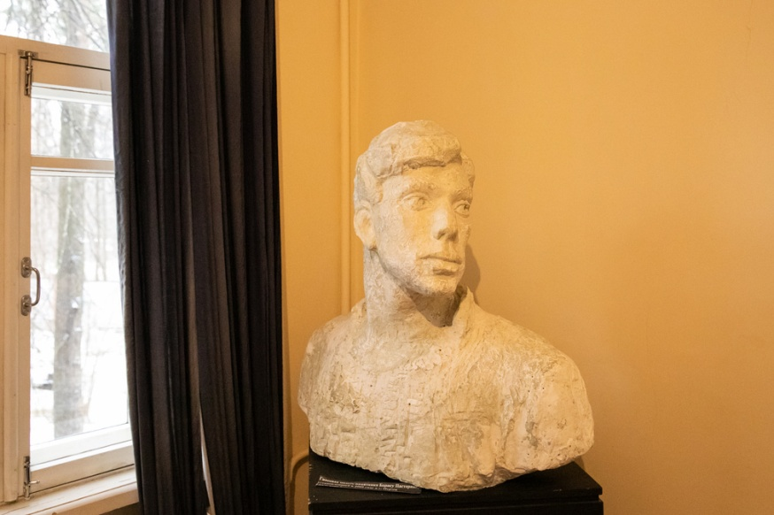
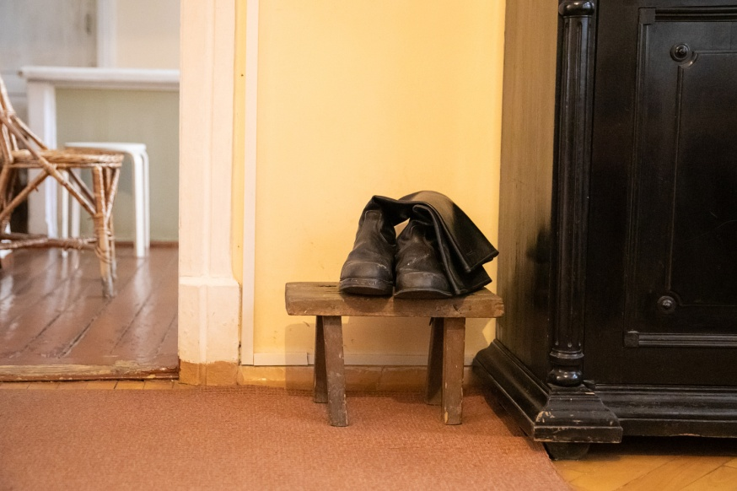

Slide 5

Меня зовут __________________________
Это я
Это Дом-музей Б.Л. Пастернака.
В музее много красивых и интересных вещей.
Я помню в музее_______________________
_____________________________________
_____________________________________
Ваше фото

Slide 6

Наклей фотографию! | Напиши, что ты помнишь!
 | В доме писателя Бориса Пастернака есть столовая. Я помню столовую. В столовой есть мемориальная мебель Бориса Пастернака. В столовой есть большой стол и стулья. В шкафу есть посуда.
 | Я помню в столовой Бориса Пастернака картины и рисунки. Картины написал художник Леонид Пастернак. Леонид Пастернак – папа поэта Бориса Пастернака.
 | Я помню в столовой Бориса Пастернака скульптуры. Это бюсты.

Slide 7
Наклей фотографию! | Напиши, что ты помнишь!
 | Я помню комнату Зинаиды Пастернак. Зинаида Пастернак ‒ жена поэта Бориса Пастернака. В комнате есть мемориальная мебель Зинаиды Пастернак.
 | Я помню рояль в комнате Зинаиды Пастернак. Зинаида Пастернак играла на рояле.
 | Я помню в комнате Зинаиды Пастернак картины и рисунки. Картины написал художник Леонид Пастернак.

Slide 8
Наклей фотографию! | Напиши, что ты помнишь!
 | Я помню мемориальный кабинет Бориса Пастернака. В кабинете есть мемориальная мебель Бориса Пастернака.
 | Я помню рабочий стол Бориса Пастернака. Это мемориальный стол Бориса Пастернака. На столе есть мемориальная лампа Пастернака. За этим столом Борис Пастернак писал стихи и роман.
 | Я помню книги в шкафу Бориса Пастернака. Борис Пастернак читал эти книги.

Slide 9
Наклей фотографию! | Напиши, что ты помнишь!
 | Я помню фотографию поэта Бориса Пастернака.
 | Я помню бюст поэта Бориса Пастернака.
 | Я помню мемориальную одежду Бориса Пастернака. Я помню сапоги Бориса Пастернака.

Slide 10
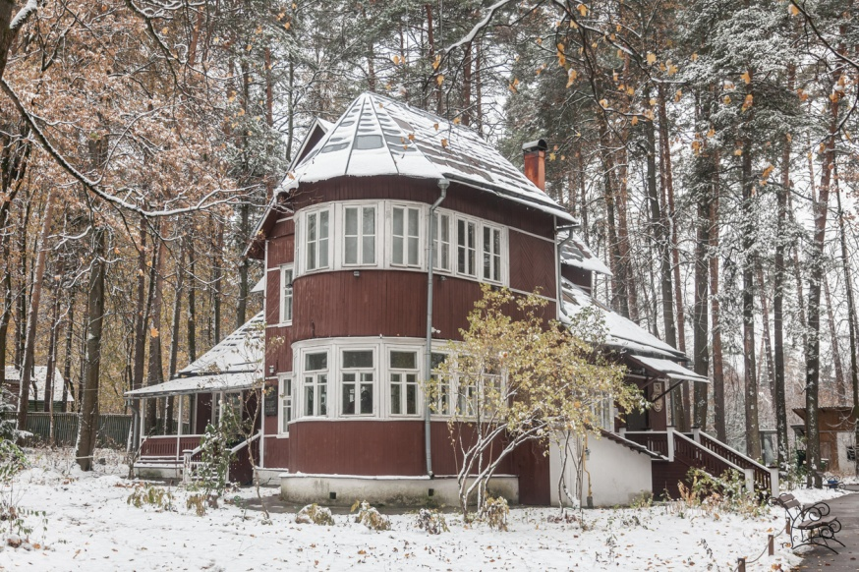
Это фотография Дома-музея Б.Л. Пастернака.
Я могу вырезать фотографию.
Я могу наклеить фотографию на Лист посещений.

Slide 11

Лист
посещений
Московский
дом Достоевского
Дом-музей
А.П. Чехова
Музей
Серебряного века
Дом-музей
Б.Л. Пастернака
Дом-музей
К.И. Чуковского
Библиотека имени
К.И. Чуковского

Slide 12
Как заполнить Лист посещений
Государственный музей истории российской литературы имени В.И. Даля –
большой музей. В его составе – 12 музеев.
Вы можете посещать разные музеи.
Вам помогут Социальные истории.
  Посетите музей.
  Заполните Дневник посетителя.
  Вырежьте из Дневника посетителя фотографию музея.
  Наклейте фотографию музея на Лист посещений.
  Принесите Дневник посетителя и Лист посещений
в Книжный магазин музея по адресу:
Москва, Трубниковский переулок, дом 17, строение 1.
6. Получите в подарок открытку.
  Вы можете посетить много музеев.
  Вы можете полностью заполнить Лист посещений.
  Вы можете принести все Дневники посетителя.
  Тогда вы получите в подарок кружку и футболку.

